Slide 1


매력적인 광고를 위한 가이드
클릭율이 높은 의류 광고의 특징은?
: CTR 예측을 통한 텍스트와 이미지 분석
SSAC 3조 - 김동영, 선명한, 심태양

Slide 2

목차
Contents
01
분석 배경
02
파이프라인
03
데이터 수집
및 전처리
04
CTR 예측 모델
05
특징분석
06
결과 및 한계점

Slide 3


01
분석 배경
매력적인 광고를 위한 가이드

Slide 4
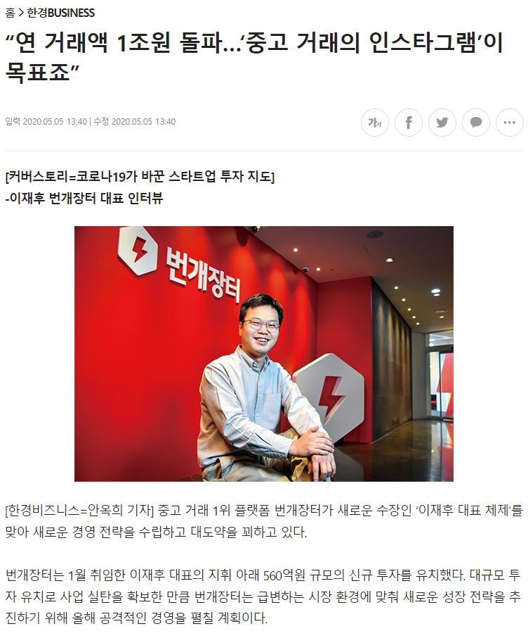
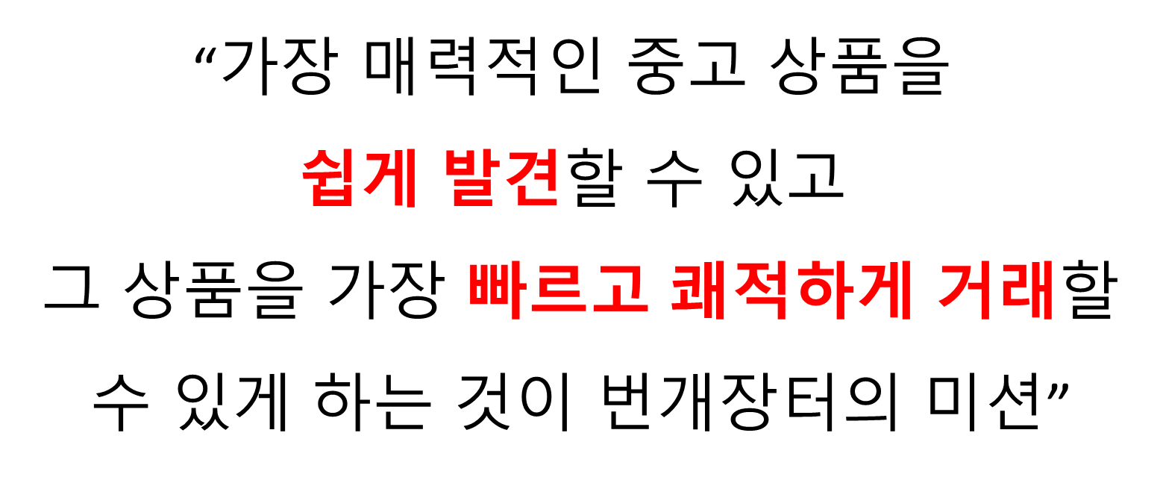
01 분석배경
출처: https://magazine.hankyung.com/business/article/202005055905b
Notes:
번개장터 대표이사 인터뷰 기사에서 발췌한 부분
“쉽게 발견”에 주목하여 쉽게 발견되는 매력적인 광고는 어떤 특징을 가지고 있을까?
매력적인 광고의 특징을 신규 게시물에 가이드 해준다면 게시물이 매력적으로 보이지 않을까?

Slide 5

01 분석배경
CTR을 예측하고
특징 분석을 통한
신규 게시물 가이드 제공
Notes:
그래서 최종 프로젝트 목표는 ctr을 예측하고 특징분석을 통한 신규 게시물 가이드 제공이다

Slide 6
02
파이프라인

Slide 7
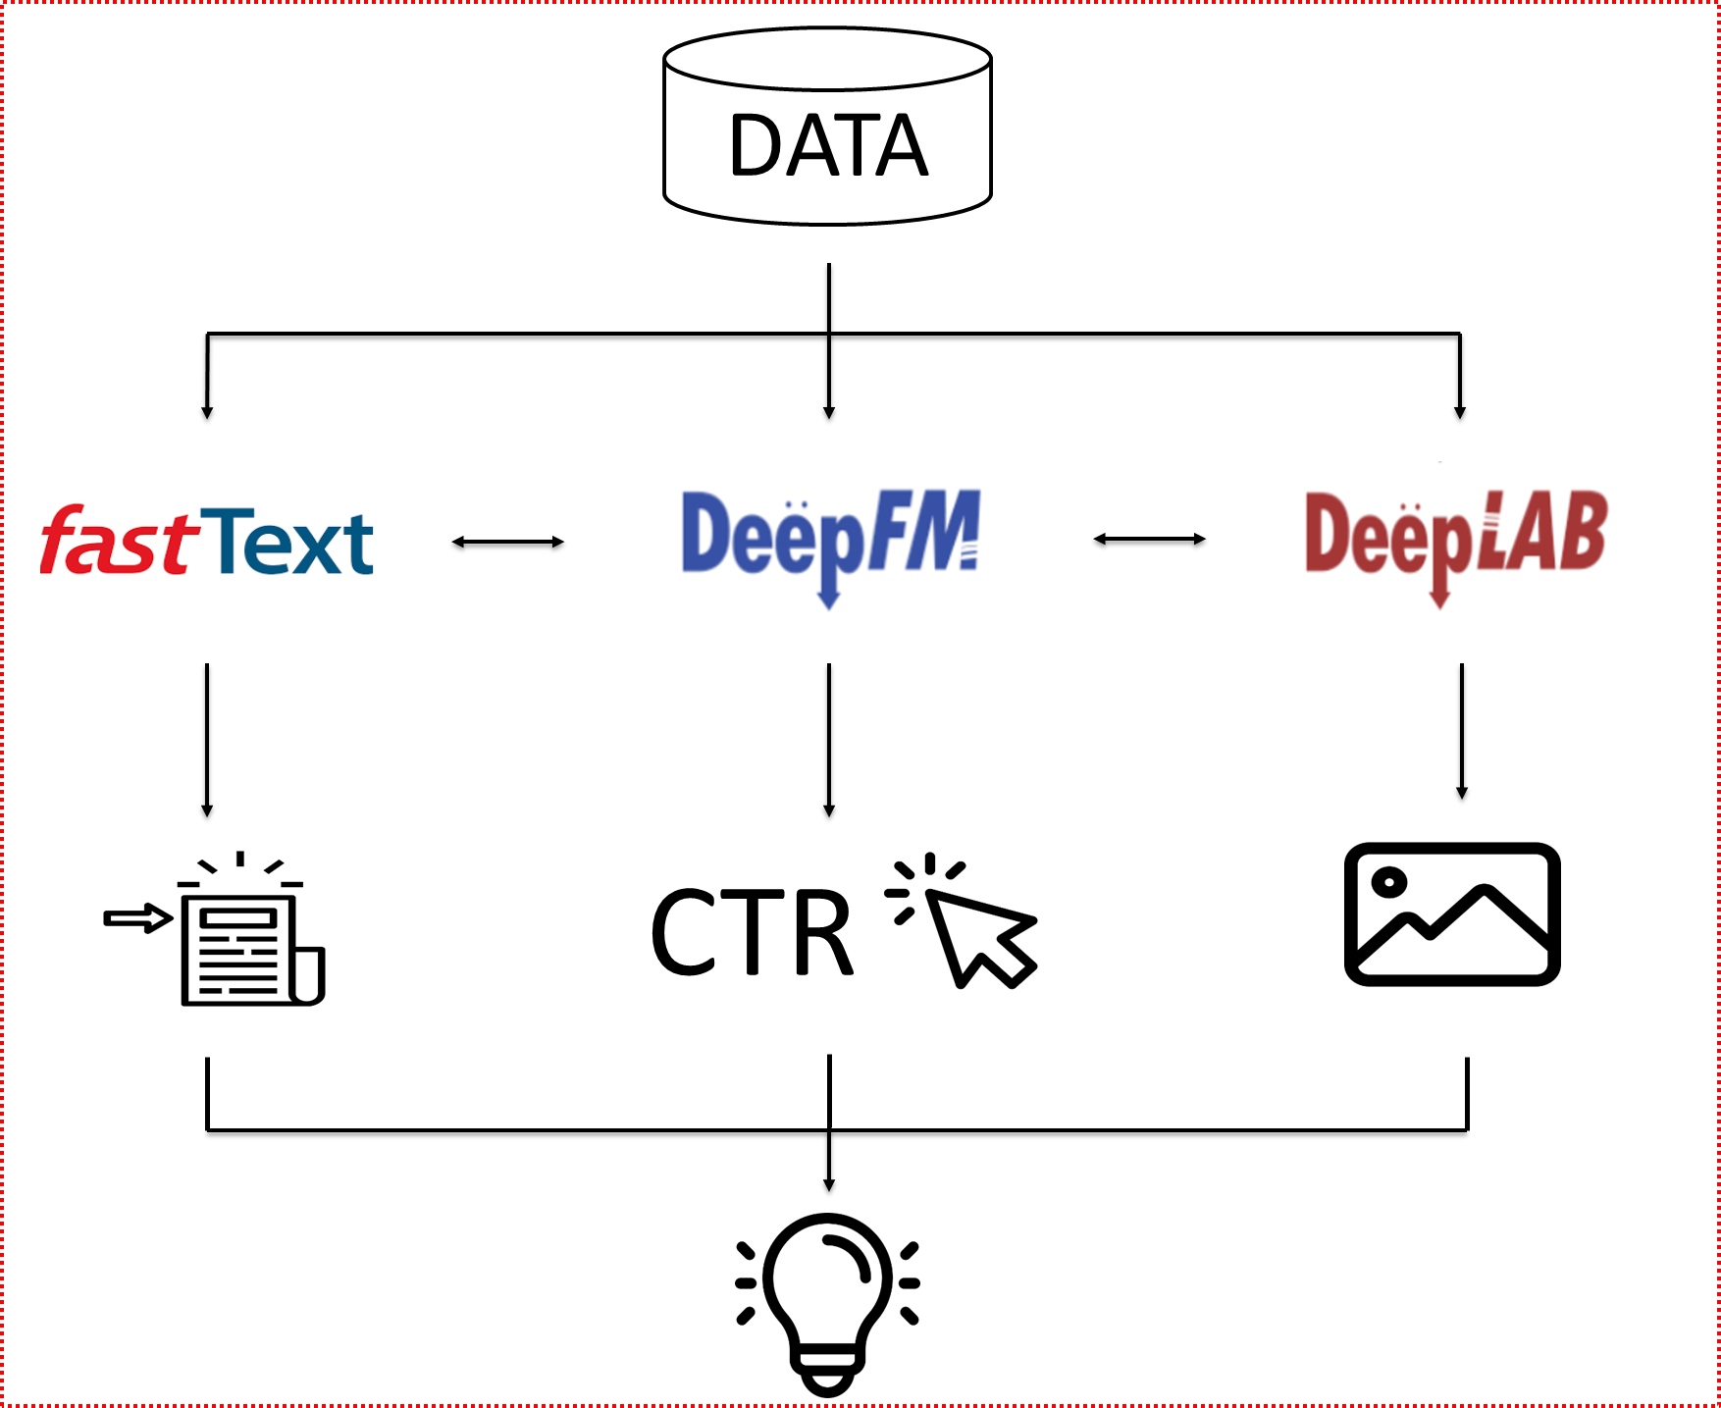

02 파이프라인
Notes:
제공받은 데이터와 새롭게 크롤링한 데이터를 모델 학습과 CTR 예측에 활용했고
그 중 텍스트와 이미지 데이터를 따로 처리하여 예측 CTR과 함께 분석에 사용했다.
효과적인 전달을 위해 streamlit으로 데모버전의 웹 서비스를 제공한다.

Slide 8
03
데이터 수집 및 전처리
로그 데이터 / 크롤링 데이터 / 전처리

Slide 9
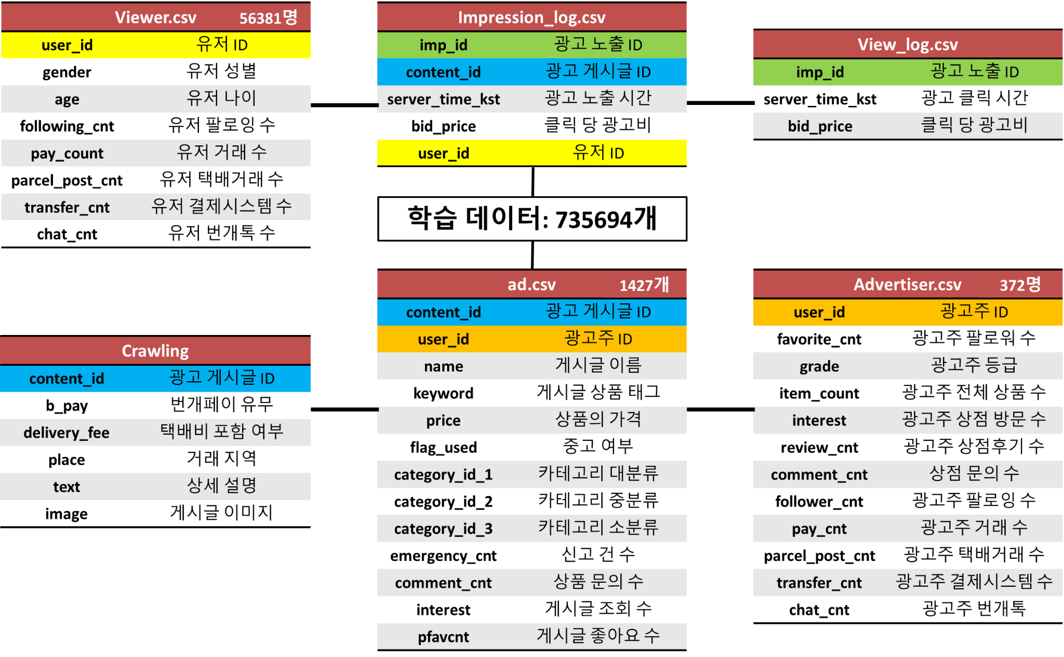
03 데이터 수집 및 전처리
- 로그 데이터
Notes:
기업에서 제공한 5개의 로그 데이터를 각기 다른 key를 통해 학습 데이터 최종 merge함
최종 데이터 개수 735,694개

Slide 10
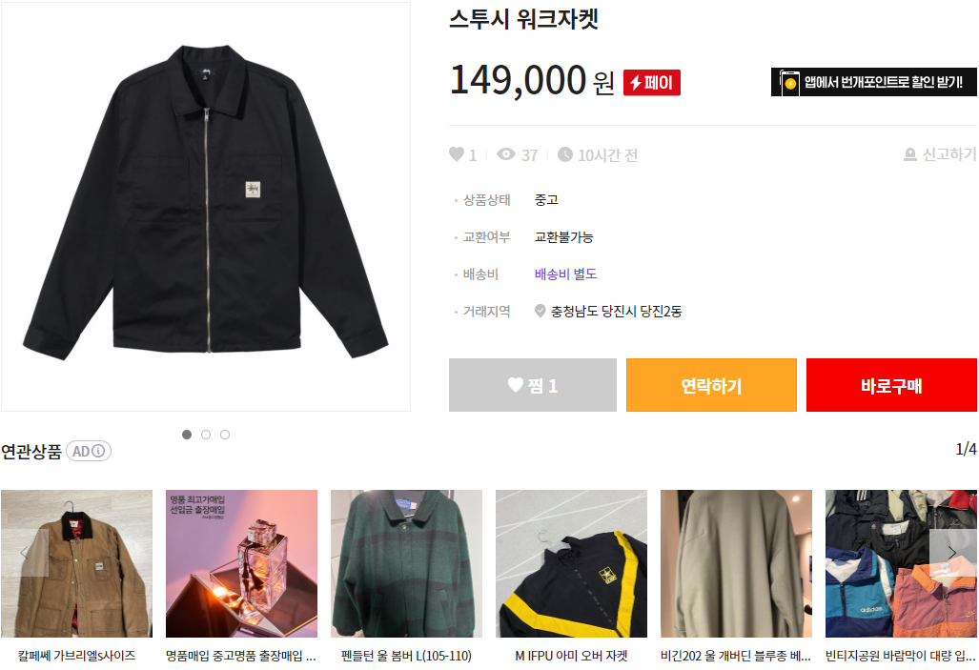
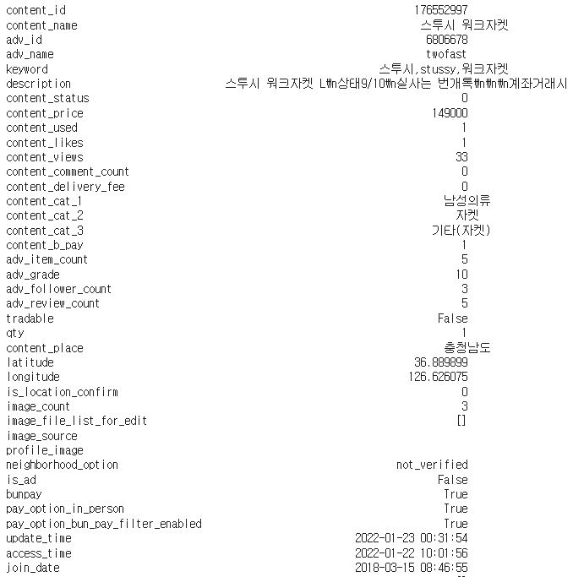
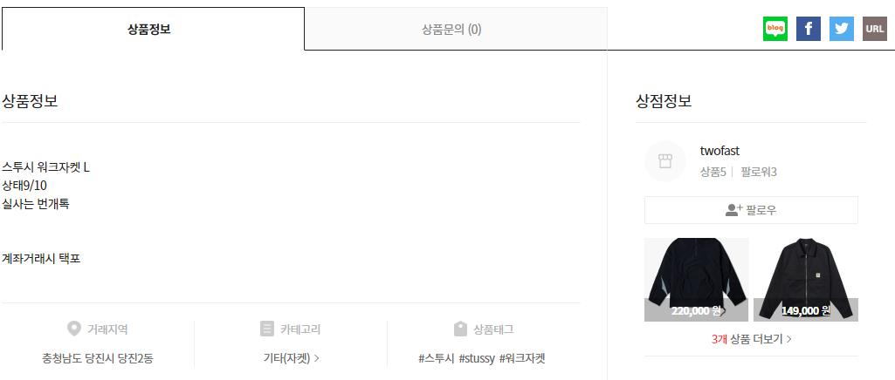
03 데이터 수집 및 전처리
- 크롤링 데이터
데이터 - Requests를 활용한 웹 크롤링
1차 크롤링 - FastText 학습 사용 :
카테고리별(20개) 게시글 3만개 -> 총 60만개 게시글 크롤링
2차 크롤링 - 클릭율 예측 및 인사이트 도출 :
“의류” 중분류별 약 2000개 -> 총 5만개 게시글 크롤링
출처: 번개장터 API
Notes:
- Text 학습에 사용할 데이터로 20개 카테고리에서 3만개씩 총 60만개 게시글
- CTR 예측 및 인사이트를 도출하기 위해 의류 카테고리에서 중분류별로 약 2000개씩 총 5만개 게시글
- 번개장터에서 제공하는 API를 통해 request를 활용한 웹크롤링을 진행
-> 왜 의류인지 언급해줘도 좋을듯 (관심이 많아서 헤헤..ㅎㅎ..)

Slide 11
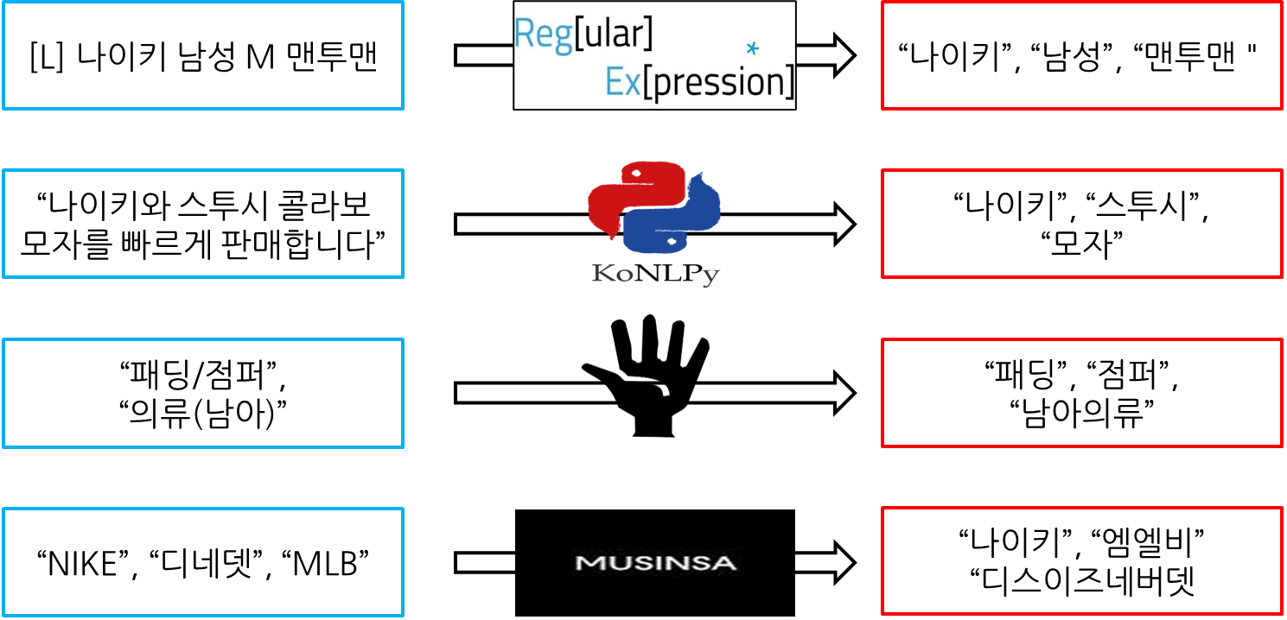


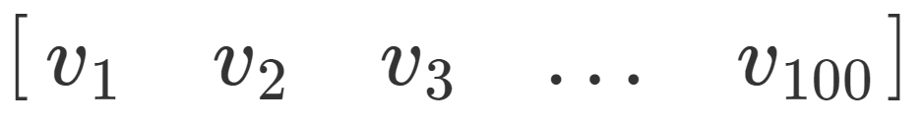
03 데이터 수집 및 전처리
- 텍스트 데이터 전처리
번개장터 게시글 60만개의 제목, 카테고리, 태그, 상세설명을 크롤링하여 FastText 모델 학습
FastText를 선택한 이유?
Word2Vec은 새로운 단어에 대해 반응하지 못하는 단점을 가짐
중고거래 사이트의 특성상 자유로운 표현이 가능하기 때문에 Word2Vec의 단점을 대응하기 위해 채택
(예. “나이키” - “아이키”)
Notes:
텍스트 학습을 위해 크롤링한 60만개의 데이터 사용
Gensim의 word2vec과 FastText을 고려
하지만 최종 fasttext를 채택하였는데, 중고거래의 특성상 자유로운 표현이 가능하다는것을 참고하여, word2vec의 단점인 정보를 가지고 있지 않다면 반응하지 못하는 단점을 보완하기 위해 채택
텍스트 전처리
정규표현식(re)을 이용해 한글을 제외한 숫자, 영어 제거
한국어 형태소 분석기 Kkma(꼬꼬마)를 이용해 명사만을 추출
카테고리 명 수작업
무신사에서 의류 브랜드 이름을 크롤링해서 브랜드명을 줄임말,한↔영 변환 수작업
이런 전처리를 통해 최종적으로 텍스트를 벡터화 했음

Slide 12
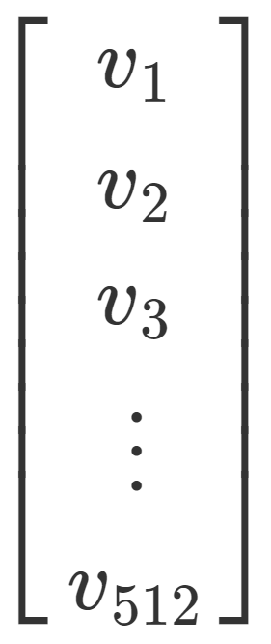
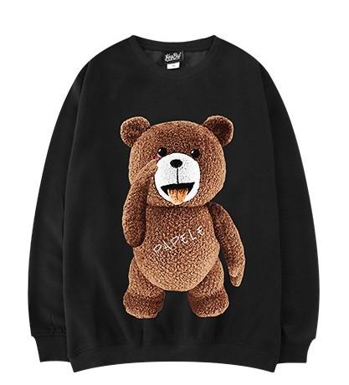
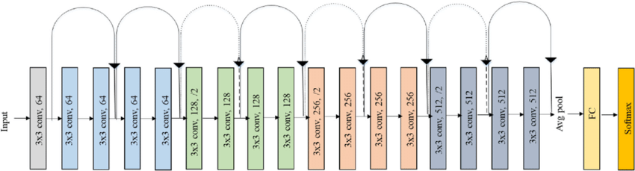
03 데이터 수집 및 전처리
- 이미지 데이터 전처리
각 게시글의 이미지를 크롤링 후 전처리 (RGB 형식으로 변환 및 resize)
전처리한 이미지를 ResNet을 통해 벡터로 변환
Image
ResNet
Embedding Vector
Notes:
각 게시글의 url에서 이미지를 추출
224x224 로 resize 후, ResNet을 이용해서 vectorization 수행(size 512)
의미가 부여된 Embedding vector로 변환

Slide 13
04
CTR 예측 모델
LightGBM / DeepFM

Slide 14


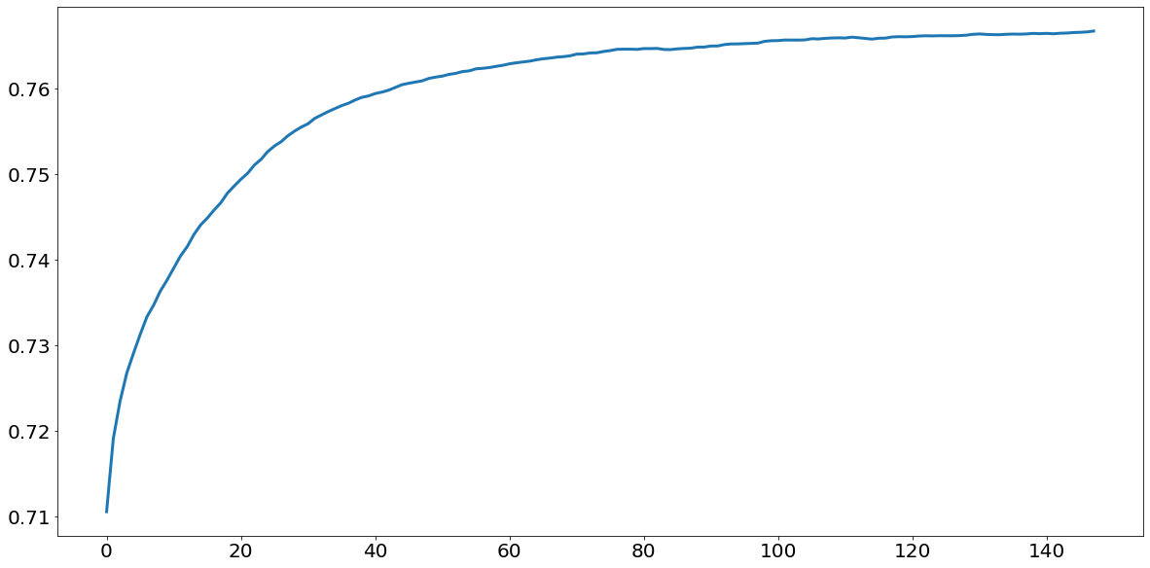
04 CTR 예측모델
- LightGBM
Parameter
Boosting_type | gbdt
max_depth | 20
min_data_in_leaf | 200
num_leaves | 255
train test split(8:2) 후 학습 및 평가 진행
크롤링해서 얻을 수 있는 feature만 학습에 사용
파생변수 생성 최소화 및 Cross Validation
Validation AUC
Input Data
type | feature | 전처리 방법
categorical | viewer_gender | Label Encoding
 | content_cat_1
 | content_used, content_delivery_fee, content_b_pay
continuous | bid_price | Robust Scaler
 | content_price, content_comment_count, content_views content_likes
 | adv_item_count, adv_follower_count, adv_review_count
 | viewer_age, viewer_following_count, viewer_parcel_post_count, viewer_transfer_count, viewer_pay_count, viewer_chat_count
epoch | val AUC | test AUC | test RIG
148 | 0.7667 | 0.7671 | 0.1020
Notes:
# 그래프 안에 써져 있는말 빨간 네모 체크했음 강조해주면 좋을듯
제공받은 로그 데이터를 train-test split해서 학습 및 평가 진행
최적의 파라미터를 찾기 위해 GridSearch
robust scaler 얘기
Input feature: 크롤링해서 얻을 수 없는 feature는 학습에서도 제외함
emergency cnt 같이 아예 못 얻는 feature들
cat2, place처럼 있긴 한데 모든 label이 학습 데이터에 있는건 아니라서 제외
과적합 방지를 위해 CV, early stopping
-> 148번째 round에서 학습 완료
테스트 결과는 아래와 같음

Slide 15

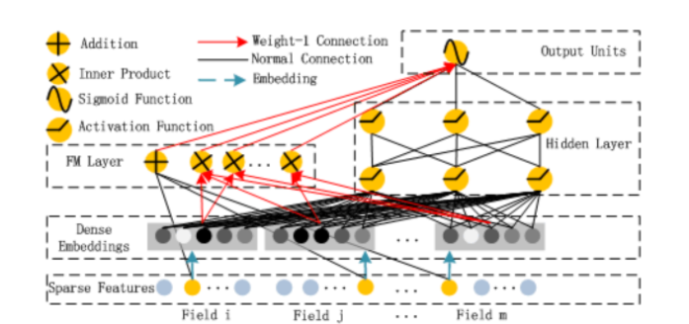
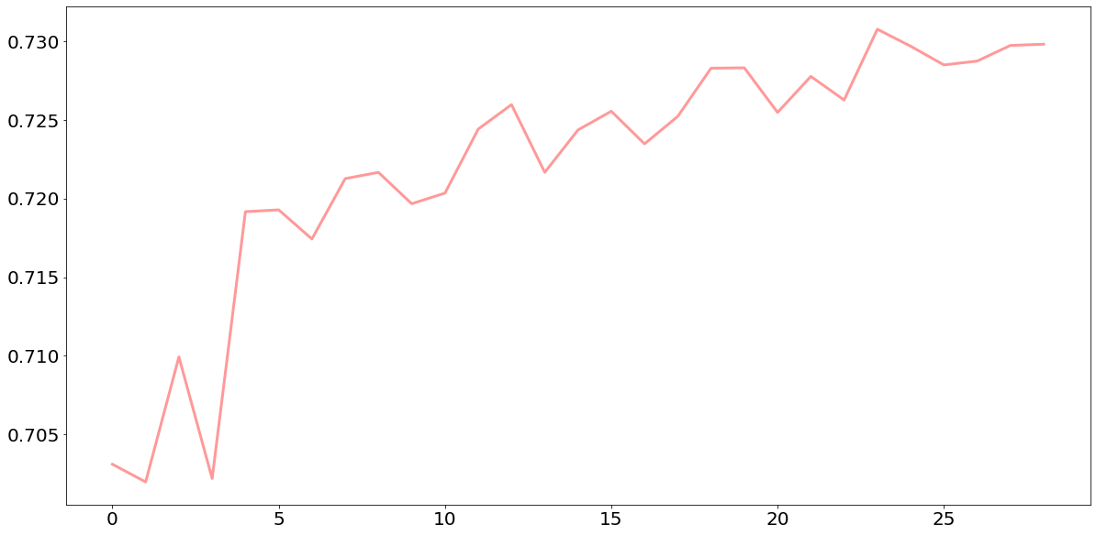
04 CTR 예측모델
- DeepFM
Parameter
optimizer | Adam
Embedding size | 4
Hidden unit | (512, 256)
Activation | Mish
Batch normalization | True
Dropout | 0.1
Validation AUC
- 딥러닝 기반의 CTR 예측 모델
- Deep Learning의 장점과 Factorization Machine의 장점을 결합
- 별도의 feature engineering이 필요 없음
Input Data
type | 전처리 방법
Categorical | Label Encoding
Continuous | Standard Scaling
Image | 512-vector embedding
Text | 100-vector embedding
epoch | val AUC | test AUC | test RIG
29 | 0.7298 | 0.7288 | 0.0781
Notes:
모델 요약
DeepFM은 머신러닝 FM 파트와 딥러닝 DL 파트가 결합된 모델
두 파트가 같은 input과 embedding 벡터를 서로 공유하여 별도의 feature engineering 필요 없음
고차원의 feature 상호작용을 정교하게 계산
LGB와는 다르게 이미지, 텍스트를 학습에 사용했다는 내용
hyperparameter tuning 한 내용
overfitting을 최대한 방지하기 위해서 dropout, 5-fold CV, Early Stopping등 적용

Slide 16
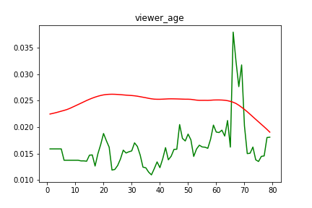
04 CTR 예측모델
- 모델비교 및 선정
근거 1. Robustness
최종 모델
DeepFM 선정
- LightGBM : 나이 변화에 따라 크게 흔들림
- DeepFM : 나이 변화에 따라 크게 흔들리지 않음
근거 2. 비정형 데이터 학습
LightGBM은 트리 계열 모델 특성상 비정형 데이터를 학습하기에 적합하지 않음
임베딩 벡터 size만큼 피쳐가 늘어나면서 트리의 깊이가 깊어짐
임베딩 벡터의 각 원소의 의미를 찾기 힘들기 때문에 효과적인 학습이 어려움
Notes:
두 모델을 학습해보고 최종 모델로 DeepFM 선정
근거 1. LGB에 비해 DeepFM이 Robustness(강건성)을 지닌다.
Robustness는 작은 이탈에 크게 영향을 받지 않는 것으로 나이 변화에서 DeepFM은 LGB와 달리 크게 흔들리지 않는 모습을 보인다.
근거 2. 비정형 데이터의 학습
LGB의 특성상 비정형 데이터에 적합하지 않기에 텍스트와 이미지 데이터를 모두 다루기 위해서 DeepFM을 선택했다.

Slide 17
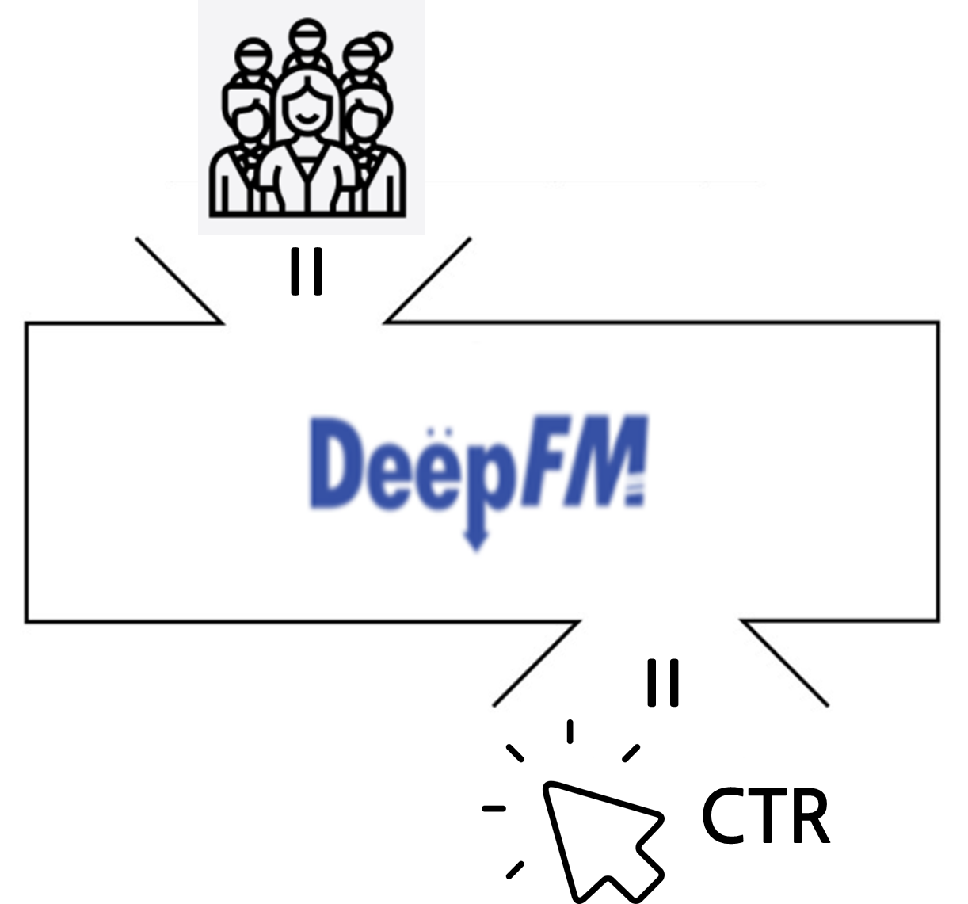
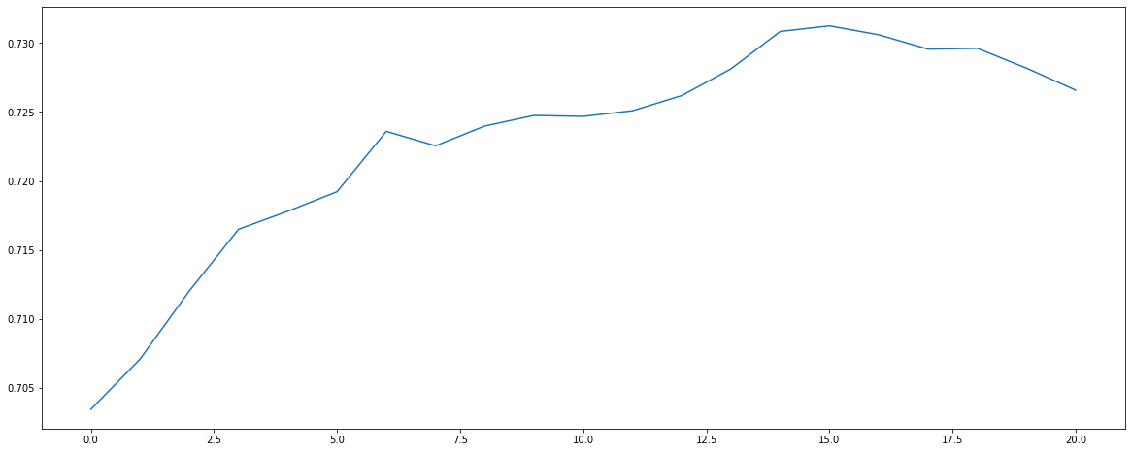
04 CTR 예측모델
- 최종 학습 및 예측
DeepFM 최종 학습 진행
과적합 방지를 위해 5-fold CV 및 Early Stopping
학습 완료 후 크롤링한 5만개의
의류 게시글들의 CTR을 예측
총 140명의 가상유저
성별 | 남 / 여
나이 | 10 ~ 79세
bid_price (광고비) | 50
유저 카운트 | Median 값 사용
Notes:
선정한 모델(DeepFM)을 최종 학습(Finalize)을 진행
과적합 방지를 위해 5-Fold CV 및 Early stopping을 사용
학습 완료 후, 성별과 나이를 나누어 총 140 유형의 가상 유저를 생성하여 의류 게시글의 CTR 예측

Slide 18
05
특징분석
게시글분석 / 텍스트분석 / 이미지분석
Notes:
썸네일 분석(게시글 분석 뭐 이런말에서 시작해서
처음 눈에 보이는 가격/배송비/b-pay 이런거 분석
-> 텍스트(제목) 분석 -> 이미지 분석

Slide 19
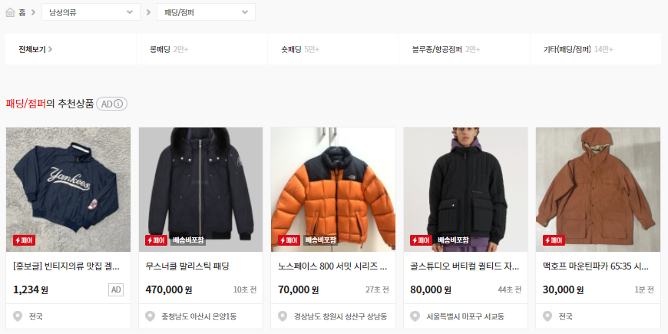
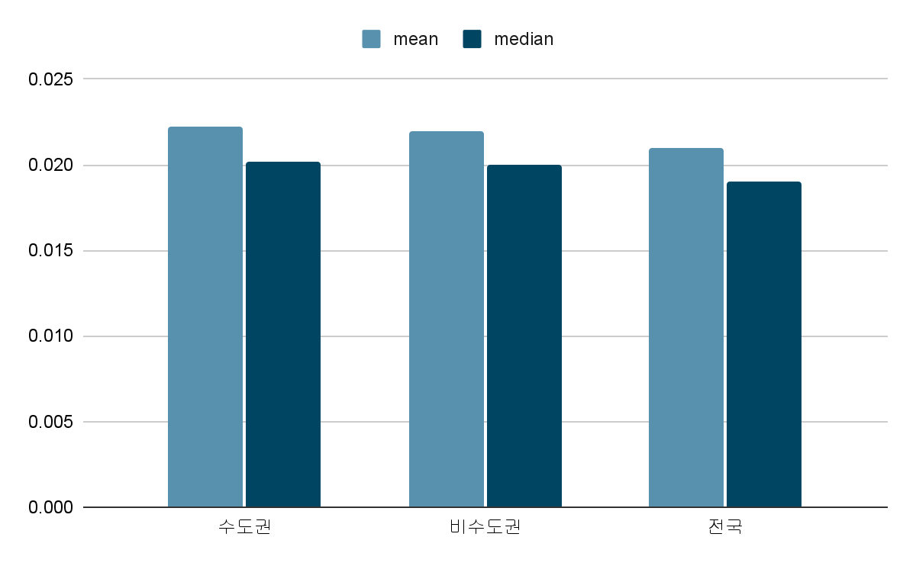
05 특징분석
- 게시글분석
예측한 CTR을 바탕으로 매력적인 게시글들의 특징을 분석
번개장터 이용시 섬네일에 보이는 직접적인 영향요인들에 대해 분석
분석 후 도출한 인사이트를 기반으로 게시글 작성시 가이드 제공 예정
카테고리
남성의류 카테고리: 남성이 여성보다 평균 CTR 32% 높음
여성의류 카테고리: 여성이 남성보다 평균 CTR 3% 높음
거래지역
지역적인 특성은 크게 나타나지 않음
번개페이 | 번개페이 O / 평균 CTR + 8%
광고 게시글 /일반 게시글 | 광고 게시물 / 평균 CTR + 17%
배송비 포함 | 배송비 포함 X / 평균 CTR +39%
가격 | 비싼 상품(10만원 이상) / 평균 CTR +20%
Notes:
p실제 게시글을 봤을 때 마주치는 섬네일에 대해 분석
카테고리 : 남성의류, 여성의류는 성별에 따라 차이
지역 : 지역에 따른 큰 차이 존재하지 않음
번개페이 - 광고(AD마크) -> 높음
배송비포함, 가격
가격은 뭐 비싼거 눌러볼 수 있다는 생각 (꼭 같은 옷에 대해 가격을 비교한게 아니라서, 비싼 옷들이 더 관심을 끌 수 있다고 생각함) -> 구매가 아닌 클릭이라 더 높을 수 있다고 생각
배송비 포함은.. 걍 왼쪽처럼 언급 없는게 깔끔해서 그런가? ㅋㅋ

Slide 20
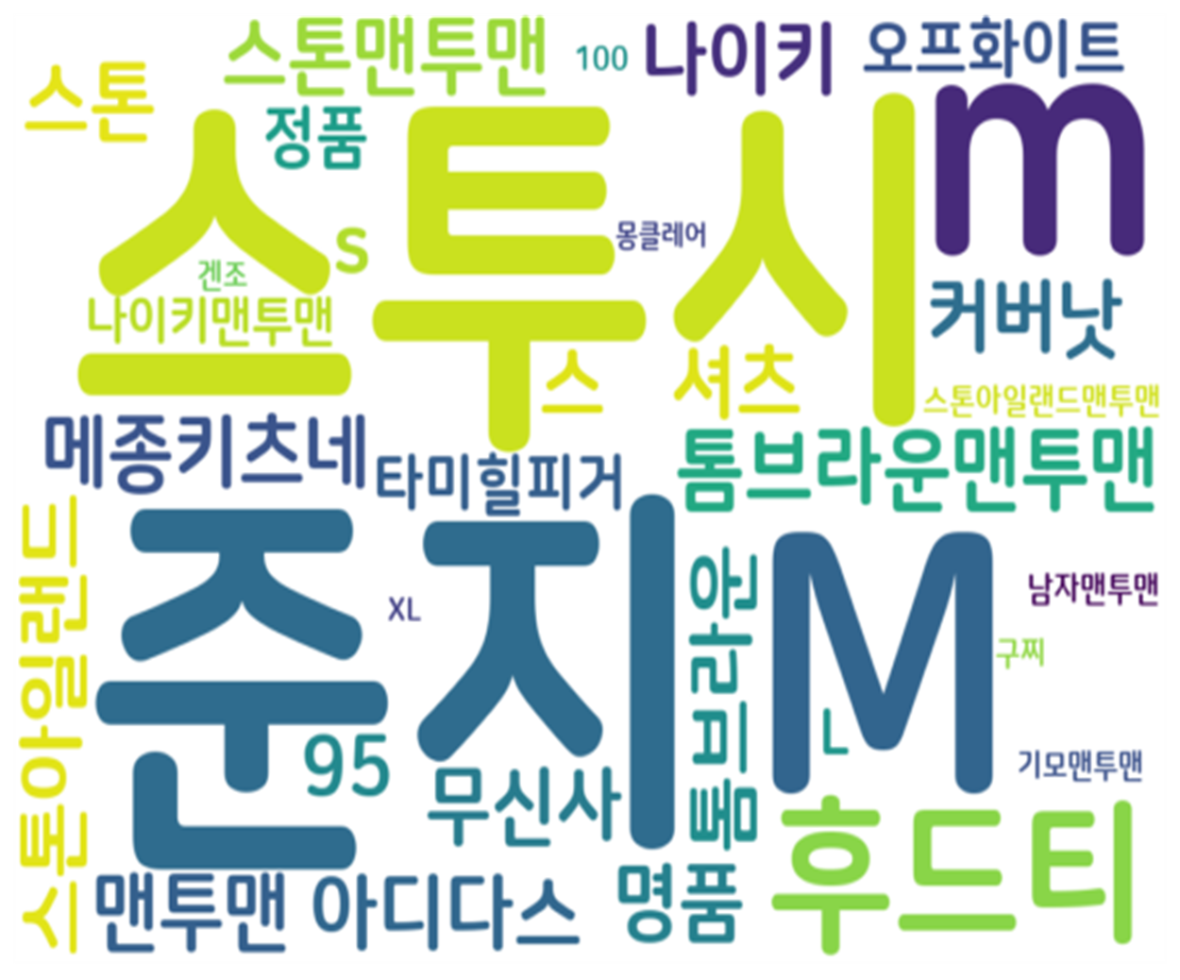
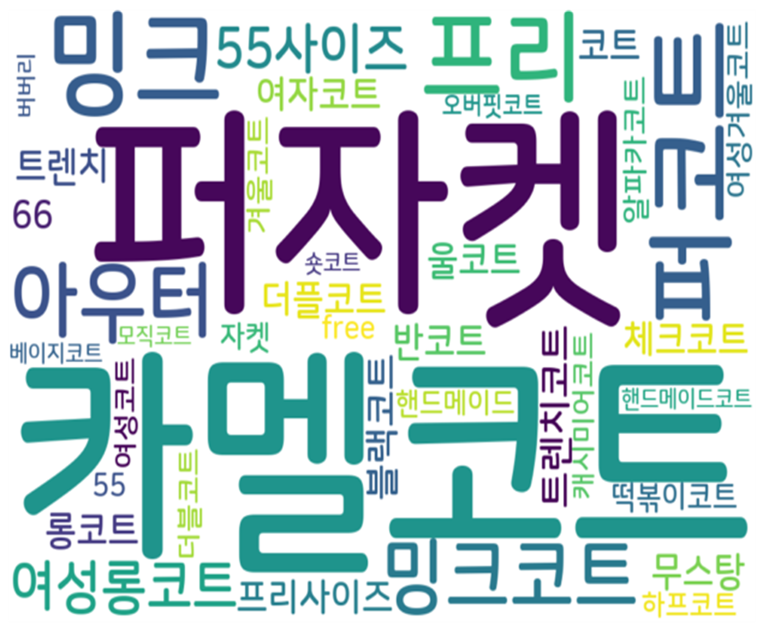
05 특징분석
- 텍스트분석
남성 - 맨투맨 키워드 랭킹
여성 - 코트 키워드 랭킹
Notes:
다음은 텍스트 분석으로 좌측은 남성의류의 맨투맨 내의 자주 사용된 키워드의 랭킹을 표현한 wordcloud
우측은 여성의류의 코드 내의 키워드

Slide 21
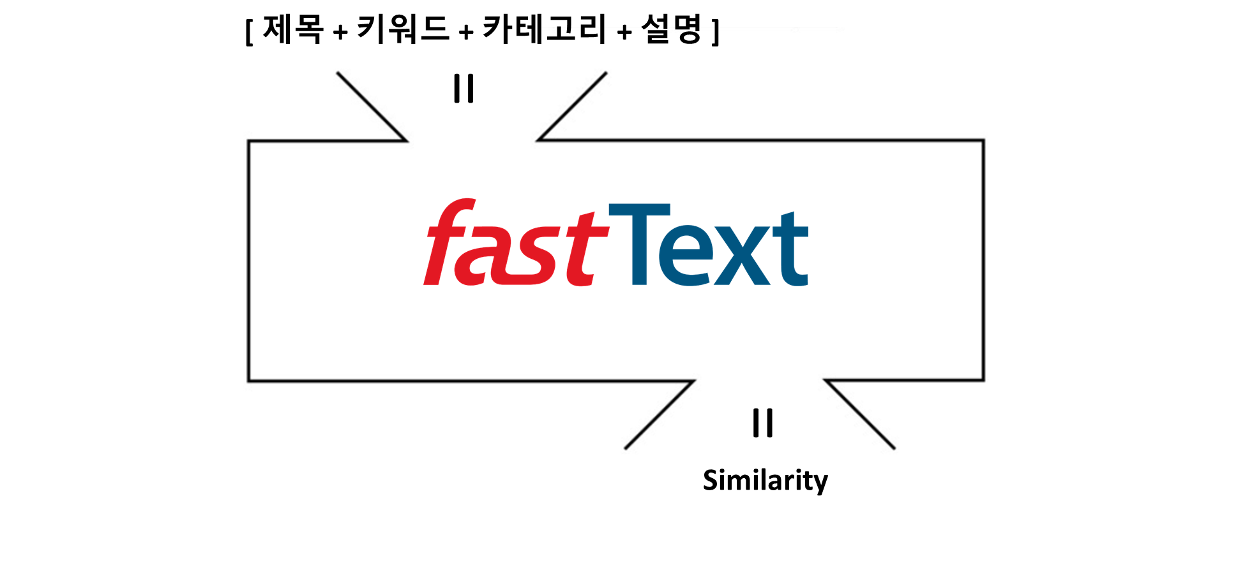

05 특징분석
- 텍스트분석
[제목] - [키워드 + 카테고리 + 설명] 유사도 | 평균 CTR
높은 유사도( 0.5 이상) | 0.0233
낮은 유사도( 0.5 미만) | 0.0294
유사도가 높은 게시글이
낮은 게시글에 비해 평균 CTR 낮음
[제목]
[“나이키”, “남성”, “맨투맨”]
Label | 평균 유사도
0 (클릭 X) | 0.6681
1 (클릭 O) | 0.5984
두 문장 간의 유사도 계산
[키워드 + 카테고리 + 설명]
[“나이키”, “남성”, “그레이”, “사이즈”, “맨투맨” “남성의류”]
학습 데이터에서 클릭된 게시글의 유사도가 낮음
-> 예측한 CTR이 학습 데이터의 경향을 따라감
Notes:
전처리를 마친 텍스트 데이터를 FastText를 이용해 두 문장간의 유사도 계산
유사도와 CTR의 관계를 살펴봤더니 예상(가설)과 다르게 유사도가 낮은 게시글들이 클릭율이 높다고 예측됨
-> 이유 : 학습 데이터에서 클릭(label이 1)된 글들의 텍스트 유사도가 낮음 -> 예측한 CTR이 학습 데이터의 경향을 따라간 듯(한계점)

Slide 22

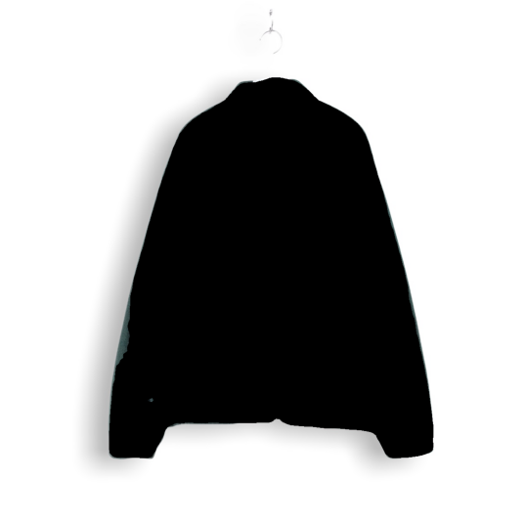
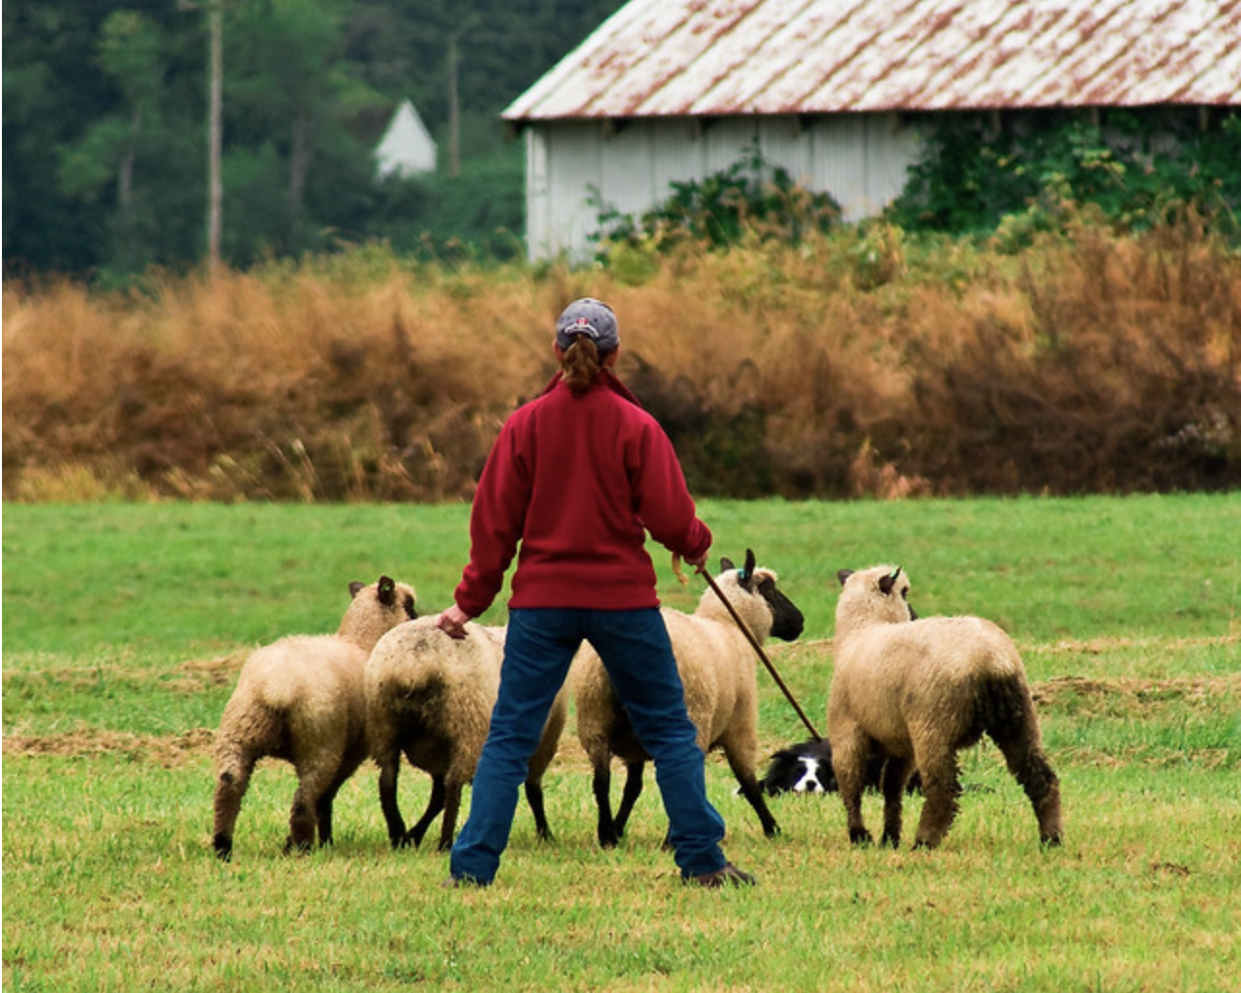

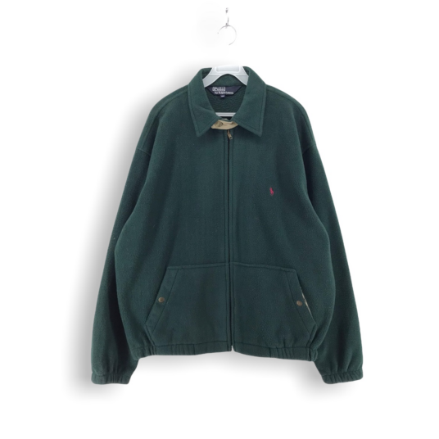
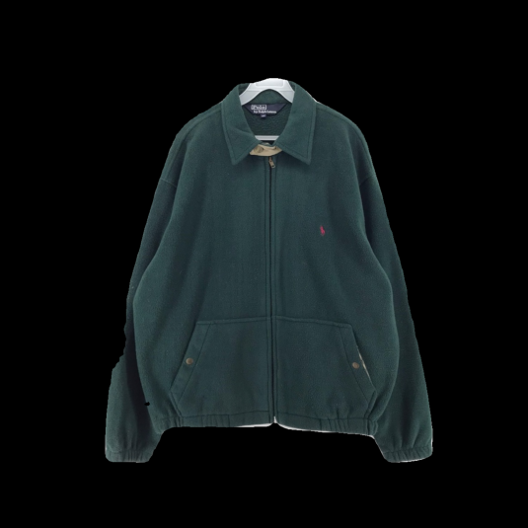
05 특징분석
- 이미지분석
Background image
Mask
Original
Mask
DeepLab v3+ : 2018년 8월 구글에서 발표한 semantic segmentation 알고리즘
semantic segmentation : 이미지 속 서로 다른 물체들을 분리해내는 기술
DeepLab을 이용해 크롤링한 이미지에서 상품과 배경 분리
Full image
Item image
Notes:
2018년 8월에 구글에서 작성된 DeepLab V3+를 활용(pre-trained, 사전학습된 모델 불러와서 사용)
실제 게시물 이미지에 mask를 이용하여 배경과 제품을 분리시킴
Sementic Segmentation
이미지에 존재하는 모든 픽셀을 (미리 지정된) class로 분류
같은 class의 instance를 구별하지 않음
(예. 여러 명의 사람을 따로 분류하지 않고 사람 자체로만 분류)

Slide 23


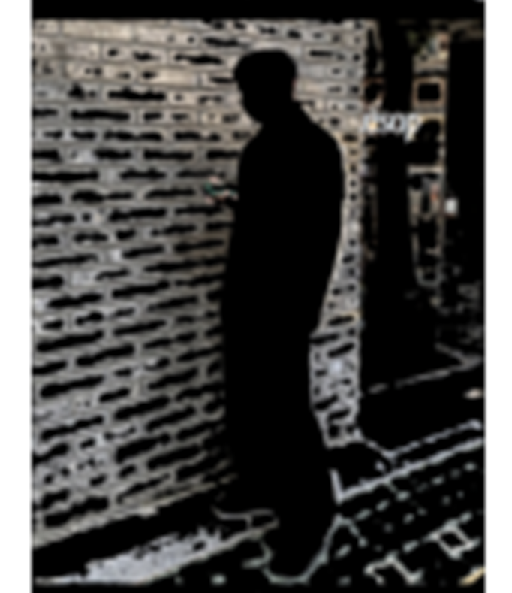
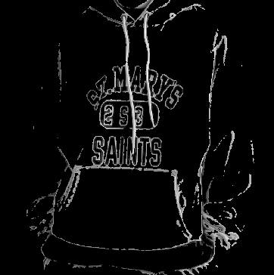
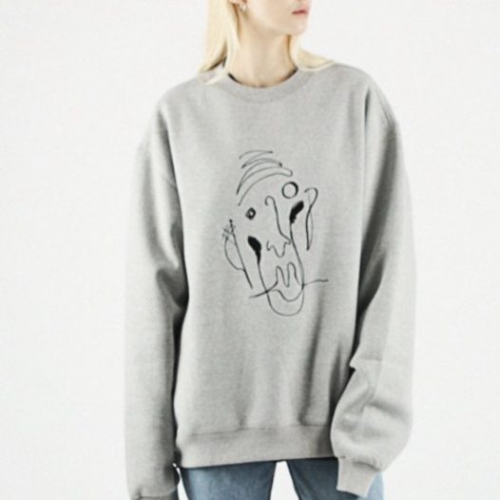
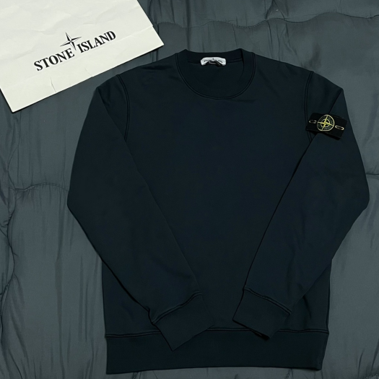
05 특징분석
- 이미지분석
색상 추출
( RGB / HSV )
Background color
Item color
Background image
노이즈 추출
Background noise
Item noise
모델의 유/무
Item image
Model in image
Only item
Notes:
mask를 이용해 분리시킨 배경, 제품 이미지를 이용해 추가적인 분석을 진행
색상 추출(RGB/HSV)
노이즈 추출
이미지 내 모델(사람)의 유/무

Slide 24

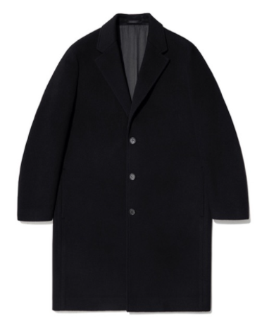
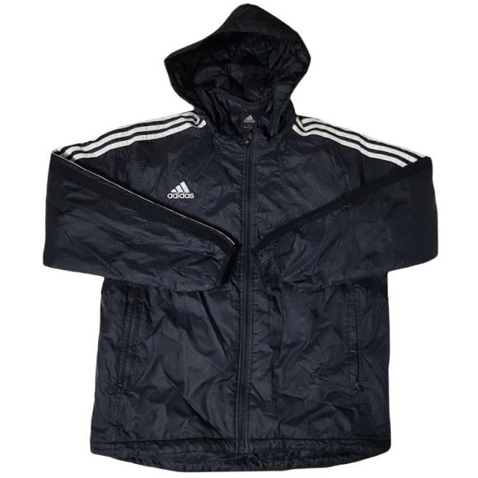
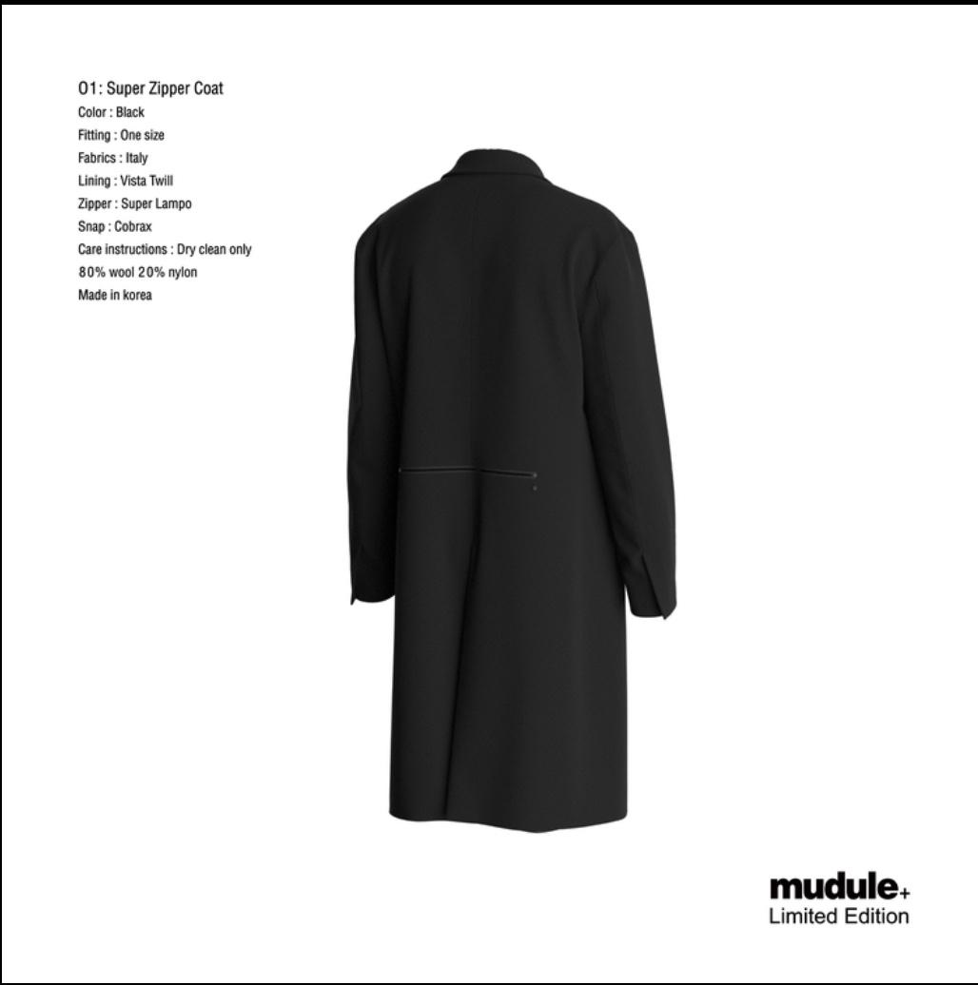
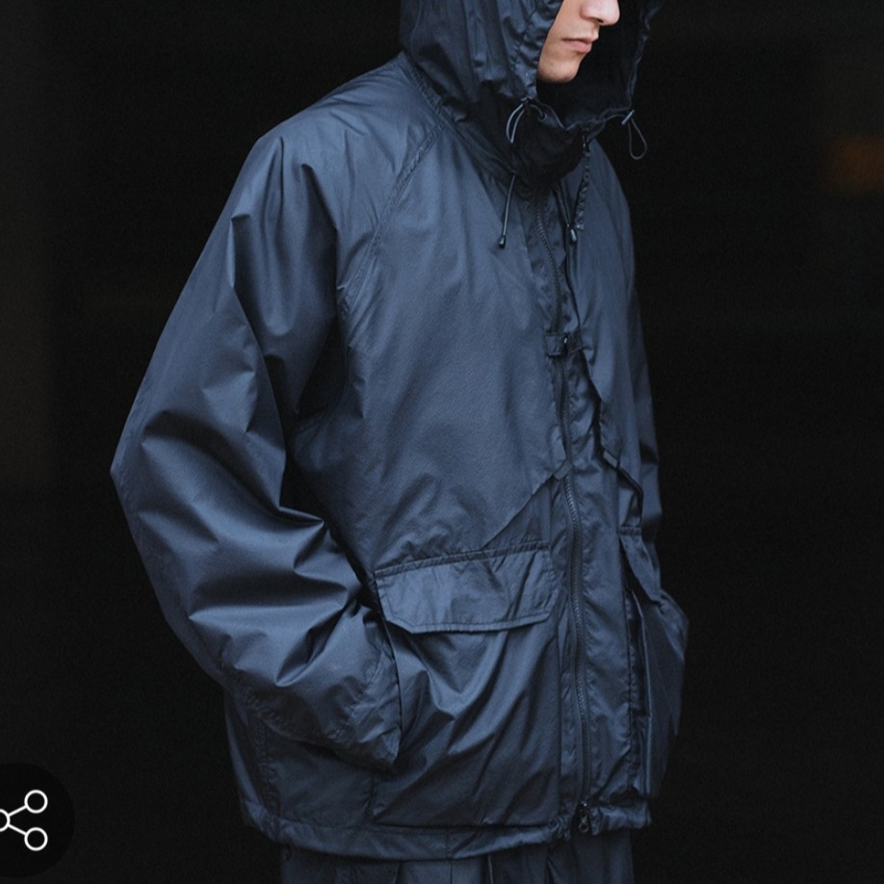
05 특징분석
- 이미지분석
배경 색상에 따른 CTR 순위
배경이 작은 게시물
배경이 밝은 게시물
아이보리
평균 CTR
+2.4%
흰색
회색
평균 CTR
+0.3%
갈색
평균 CTR
+8.9%
평균 클릭율이 20.55% 높았습니다.
평균 클릭율이 9.4% 높았습니다.
검은색
Notes:
배경 색상에 따른 CTR 순위는 아이보리에서 검은색 순서입니다.
배경이 작아 제품이 크게 보이는 게시물의 경우 평균 클릭율이 20.55% 높았고
배경이 밝은 게시물은 어두운 게시물 대비 평균 클릭율이 9.4% 높았습니다

Slide 25
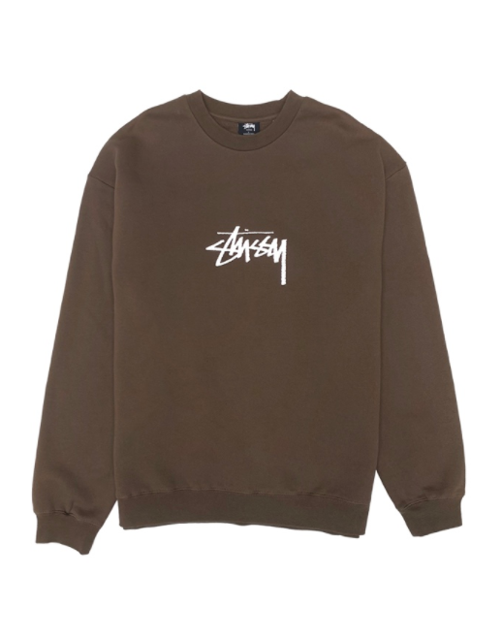
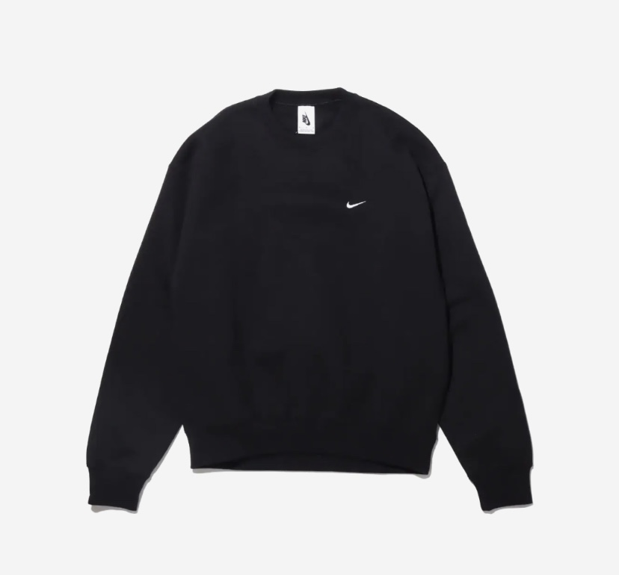
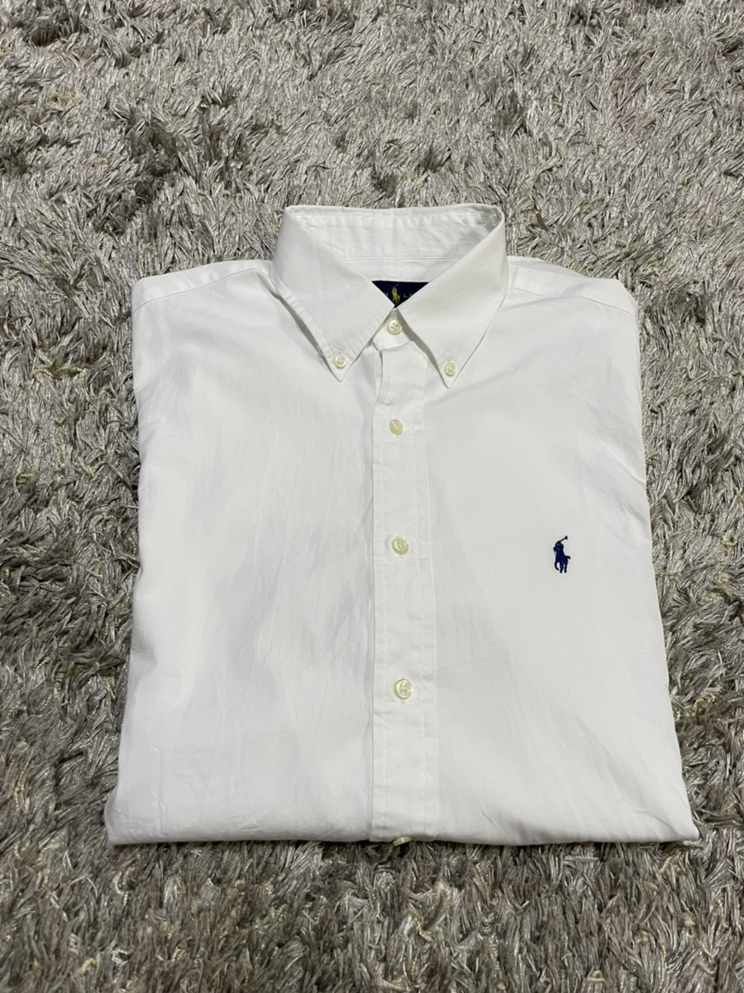
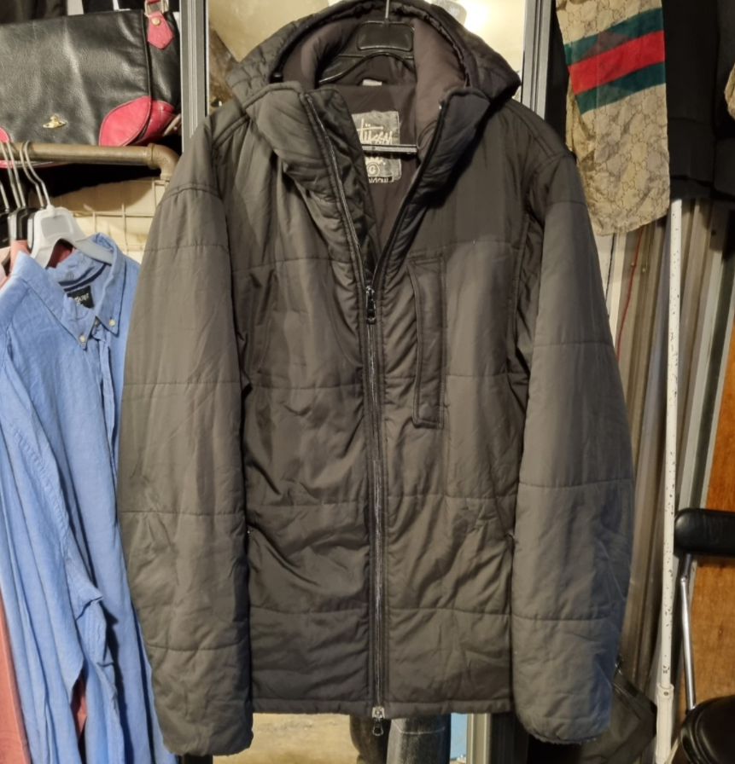
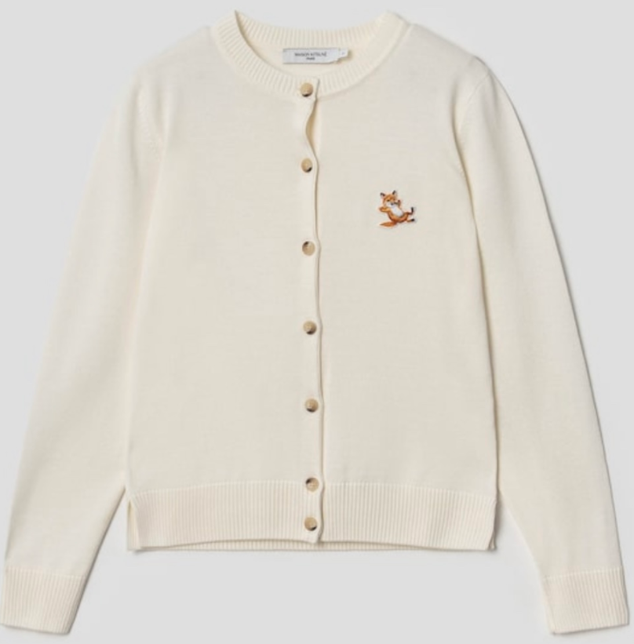
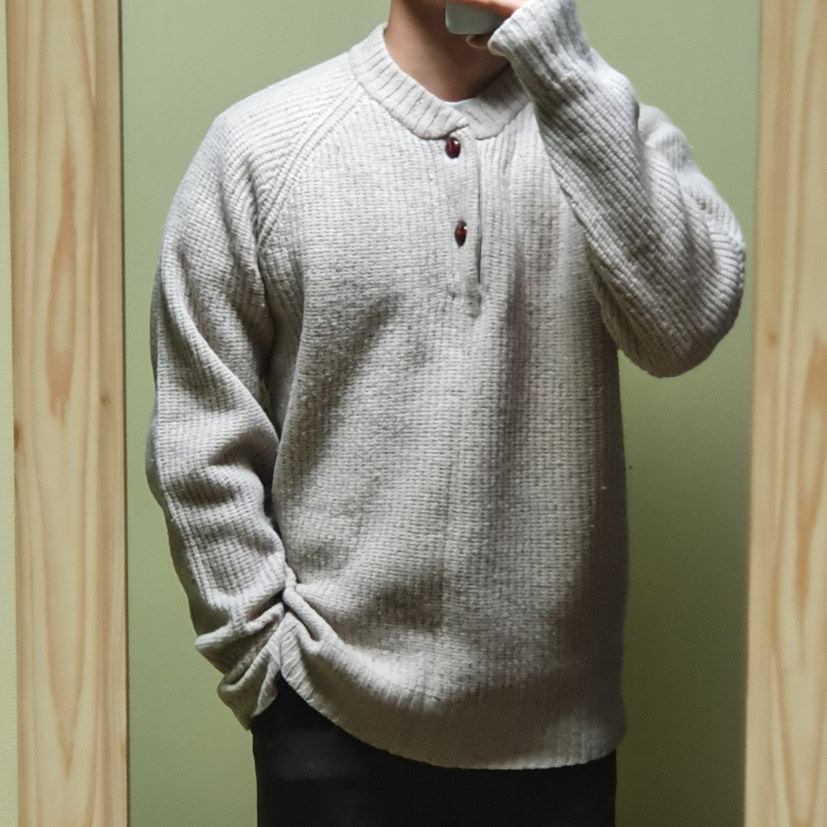
05 특징분석
- 이미지분석
배경이 복잡하지 않은 게시물
상품이 뚜렷한 색상으로 보이는 게시물
상품을 입고 있지 않은 게시물
Human_ratio
평균 클릭율이 18.11% 높았습니다.
평균 클릭율이 8.6% 높았습니다.
평균 클릭율이 1.2% 높았습니다.
Notes:
배경이 복잡한 게시물에 비해 복잡하지 않은 게시물이 평균 클릭율이 18.11% 높았고
상품과 배경의 구분이 뚜렷한 색상으로 구분된 게시물의 경우 평균 클릭율이 8.6% 높았고
상품을 입고 있지 않고, 전체적인 상품이 보이는 게시물이 평균 클릭율 1.2% 높았습니다

Slide 26
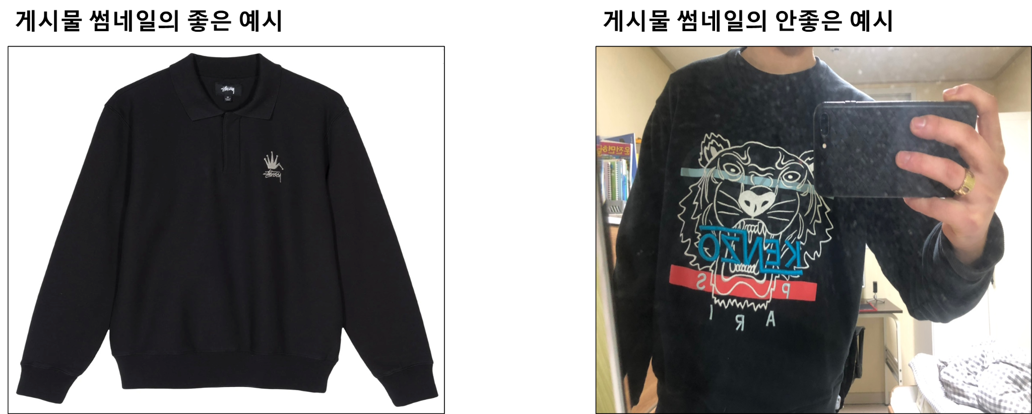
05 특징분석
- 이미지분석
배경이 복잡하지 않은 사진
상품과 배경의 구분이 잘 되는 사진
3. 모델이 입고 있지 않은 상품의 사진
4. 배경이 작고 전체적인 상품이 보이는 사진
Notes:
저희의 분석을 토대로 왼쪽의 이미지는 좋은 예시, 오른쪽은 좋지 않은 예시입니다.
저희가 얻은 인사이트로는 배경이 복잡하지 않고, 상품과 배경의 구분이 잘 되어 있는 사진,
모델이 입지 않고 전체적인 상품이 보이는 사진이 좋은 예시라고 할 수 있습니다.

Slide 27
06
결과 및 한계점

Slide 28
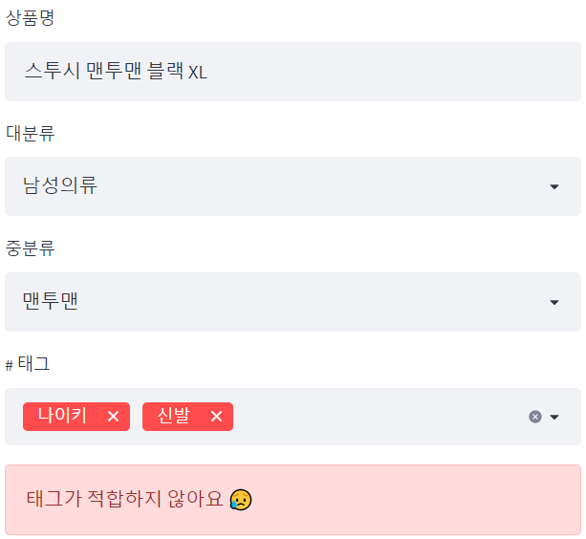
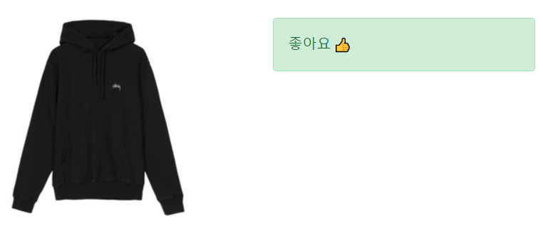
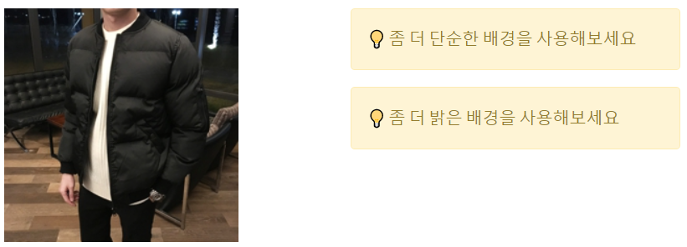
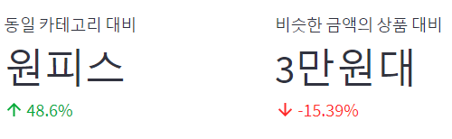
06 결과 및 한계점
- 결과
- Streamlit을 통한 웹 데모 구현
태그 가이드
이미지 가이드
streamlit 캡쳐, 영상
예상 클릭율 제공

Slide 29


06 결과 및 한계점
- 기대효과 및 한계점
기대효과
CTR 예측을 통해 게시물의 특징을 분석한 결과로 판매자에게 효과적인 게시물 가이드를 제공할 수 있음
가이드를 직접적으로 제공함으로 CTR상승을 기대할 수 있으며, 번개장터에서 채택한 CPC방식의 수익을 극대화 시킬 수 있음
Notes:
번개장터에서 제공하고 있는 가이드북 + 우리의 결과물을 합친다면 더 좋은 수익구조가 생길 것 같다고 해주면 어떨지 ㅋㅋ?
판매자가 게시물을 작성할 때, 구체적인 가이드가 가능하다
CTR이 높은 특징을 제시해주어 신규 게시물의 CTR 상승을 기대할 수 있다.

Slide 30


06 결과 및 한계점
- 기대효과 및 한계점
한계점 및 개선방향
학습 Data가 특정 날짜의 정보만 가지고 있어서
패턴이 단순하고 이상치에 큰 영향을 받을 수 있음
도출한 결과의 평가 방법이 없어,
새로운 인사이트를 찾는데 한계가 있음
더 많은 데이터가 있다면 더 정확한 CTR과 다양한 인사이트를 도출할 수 있을 것으로 기대
도출한 결과를 A/B 테스트를 통해 평가할 수 있을 것으로 기대
Notes:
한계점
학습 데이터가 특정 날짜로 제한되어 당시의 패턴이 모델의 예측에 영향을 끼친다.
이상치에 큰 영향을 받는다.
개선방향
최종적으로 도출된 결과를 평가할 방법이 없다.

Slide 31






작업환경
작업 환경
라이브러리
협업 환경

Slide 32


감사합니다

